Slide 1

الخامسة

Slide 2






تعيين تلميذ(ة) للإجابة.
توجيهات و شرح التعليمات.
عرض فيديو،
المرور بين الصفوف للمساعدة
و تصحيح الإنجازات.
عمل في ثنائيات.
نهاية الشريط، المرور إلى الشريحة الموالية.

Slide 3

تنظيم حصص الأسبوع الأول
اليوم 4 -
اليوم 1 -
نشاط اعتيادي
ورشة الكتابة: إملاء
ورشة الكتابة : إنتاج كتابي – الحصة1
نشاط اعتيادي
المعجم
الاستماع
اليوم 5 -
اليوم2 -
نشاط اعتيادي
قراءة : ما بعد القراءة : تقويم المقروء
ورشة الكتابة : إنتاج كتابي الحصة 2
نشاط اعتيادي
قراءة : ما قبل القراءة: التوقع والتحقق
قراءة : أثناء القراءة – الفهم
اليوم 6 -
اليوم 3 -
نشاط اعتيادي
مراجعة توليف (شكل وفهم)
القراءة الاثرائية : الحصة 1
1نشاط اعتيادي
قراءة : أثناء القراءة
ورشة الكتابة: الصرف والتحويل .
Révision
Lecture offerte

Slide 4





هيكلة حصة اليوم
- 01 افتتاح الحصة
ترحيب
نشاط اعتيادي - طلاقة
- 02المعجم
مخطط فراير.
- 03التحدث
أساس البقاء : فهم المسموع

Slide 5

عند نهاية الحصة
على الأقل % 80 من المتعلمين سيكونون قادرين على:
قراءة فقرة غير مشكولة دون أخطاء؛
توظيف مخطط فراير لفهم مفردات ومصلحات جديدة و تنظيمها.
فهم النص المسمع" أساس البقاء" وإعادة إنتاج مضامينه.

Slide 6

مرحبا بكم ، سنبدأ حصة اللغة العربية.
اختــتام الحــصة
الاستمـــاع والتحـــدث
المعــــــــــجم
افتتاح الحصة

Slide 7

افتتاح الحصة
افتتاح الحصة
ترحيب؛
نشاط اعتيادي : الطلاقة.

Slide 8


ضعوا اللوحة والكراسة في القمطر.
اختــتام الحــصة
الاستمـــاع والتحـــدث
المعــــــــــجم
افتتاح الحصة

Slide 9
ستتدربون في هذه الحصة على قراءة فقرة دون شكل بدقة وسرعة . سأقرأ . تابعوا معي.
اختــتام الحــصة
الاستمـــاع والتحـــدث
المعــــــــــجم
افتتاح الحصة
الفيضانات من التحديات الطبيعية التي تواجه الإنسان في مناطق كثيرة من العالم. تحدث عندما تتساقط أمطار غزيرة في وقت قصير فيرتفع منسوب المياه بشكل مفاجئ. يضطر الناس أحيانا إلى مغادرة منازلهم حفاظا على سلامتهم، وتتعطل المدارس والخدمات. كما تتضرر المحاصيل ويصعب الحصول على الغذاء والماء النظيف. ومع ذلك يحاول الإنسان التكيف مع هذا التحدي ببناء السدود وإنشاء قنوات لتصريف المياه. ويقوم السكان بمتابعة أحوال الطقس والاستعداد المبكر للطوارئ، مثل تجهيز أماكن آمنة وتخزين بعض الحاجيات الأساسية لحماية أنفسهم .

Slide 10

الآن سنمر لتحدي الطلاقة. سأسحب 5 بطاقات تحمل أسماء 5 متعلمين. سأنادي على المتعلم الأول ليقرأ النص بطلاقة.
اختــتام الحــصة
الاستمـــاع والتحـــدث
المعــــــــــجم
افتتاح الحصة

Slide 11

أنادي على التلميذ الأول: ..................................
اختــتام الحــصة
الاستمـــاع والتحـــدث
المعــــــــــجم
افتتاح الحصة
الفيضانات من التحديات الطبيعية التي تواجه الإنسان في مناطق كثيرة من العالم. تحدث عندما تتساقط أمطار غزيرة في وقت قصير فيرتفع منسوب المياه بشكل مفاجئ. يضطر الناس أحيانا إلى مغادرة منازلهم حفاظا على سلامتهم، وتتعطل المدارس والخدمات. كما تتضرر المحاصيل ويصعب الحصول على الغذاء والماء النظيف. ومع ذلك يحاول الإنسان التكيف مع هذا التحدي ببناء السدود وإنشاء قنوات لتصريف المياه. ويقوم السكان بمتابعة أحوال الطقس والاستعداد المبكر للطوارئ، مثل تجهيز أماكن آمنة وتخزين بعض الحاجيات الأساسية لحماية أنفسهم .

Slide 12
الفائزون بنجمة الطلاقة هم ...........................................................................
اختــتام الحــصة
الاستمـــاع والتحـــدث
المعــــــــــجم
افتتاح الحصة

Slide 13
معجم
المعجم : إستراتيجية المفردات
مخطط فراير.

Slide 14
خلال هذه الحصة سنتعرف مخطط فراير وكيفية توظيفه. انتبهوا جيدا
اختــتام الحــصة
الاستمـــاع والتحـــدث
المعــــــــــجم
افتتاح الحصة
مُخَطَّطُ فْرايَرْ
...........
.............
.................
...............
...............

Slide 15
يساعدنا مخطط فراير على فهم مفردات و مصطلحات جديدة و تنظيمها وإدراك العلاقات بينها.
اختــتام الحــصة
الاستمـــاع والتحـــدث
المعــــــــــجم
افتتاح الحصة
مُخَطَّطُ فْرايَرْ
...........
.............
.................
...............
...............

Slide 16
ركزوا جيدا. سأقوم بإعداد مخطط فراير حول ظاهرة تبذير الماء. تابعوا معي
اختــتام الحــصة
الاستمـــاع والتحـــدث
المعــــــــــجم
افتتاح الحصة
مُخَطَّطُ فْرايَرْ
...........
.............
.................
...............
...............

Slide 17
أكتب المفهوم وسط المخطط. من يقرأ؟
اختــتام الحــصة
الاستمـــاع والتحـــدث
المعــــــــــجم
افتتاح الحصة
تَبْذيرُ ٱلْماءِ
.............
.................
...............
...............

Slide 18
بعد ذلك أكتب تعريفا للمفهوم في الحيز الأول من المخطط. من يقرأ؟
اختــتام الحــصة
الاستمـــاع والتحـــدث
المعــــــــــجم
افتتاح الحصة
تَبْذيرُ ٱلْماءِ
.............
اِسْتِعْمالُ ٱلْماءِ بِكَمِّيَّةٍ كَبيرَةٍ دونَ حاجَةٍ، أَوْ إِهْدارُهُ دونِ فائِدَةٍ.
...............
...............

Slide 19
ثم أكتب خصائص المفهوم في الحيز الثاني . من يقرأ؟
اختــتام الحــصة
الاستمـــاع والتحـــدث
المعــــــــــجم
افتتاح الحصة
تَبْذيرُ ٱلْماءِ
- يُؤدّي إلى ضَياعٌ ثَرْوَةٍ مُهِمَّةٍ.
- يَتَسَبَّبُ في نُقْصانِ ٱلْماءِ في ٱلْمُسْتَقْبَلِ.
- لَهُ آثارٌ سِلْبِيَّةٌ عَلى ِٱلْبِيئَةِ وَٱلإنْسانِ.
اِسْتِعْمالُ ٱلْماءِ بِكَمِّيَّةٍ كَبيرَةٍ دونَ حاجَةٍ، أَوْ إِهْدارُهُ دونِ فائِدَةٍ.
...............
...............

Slide 20
أواصل بكتابة امثلة تدل على المفهوم في الحيز الثالث . من يقرأ؟ هل تعرفون أمثلة أخرى؟
اختــتام الحــصة
الاستمـــاع والتحـــدث
المعــــــــــجم
افتتاح الحصة
تَبْذيرُ ٱلْماءِ
- يُؤدّي إلى ضَياعٌ ثَرْوَةٍ مُهِمَّةٍ.
- يَتَسَبَّبُ في نُقْصانِ ٱلْماءِ في ٱلْمُسْتَقْبَلِ.
- لَهُ آثارٌ سِلْبِيَّةٌ عَلى ِٱلْبِيئَةِ وَٱلإنْسانِ.
اِسْتِعْمالُ ٱلْماءِ بِكَمِّيَّةٍ كَبيرَةٍ دونَ حاجَةٍ، أَوْ إِهْدارُهُ دونِ فائِدَةٍ.
...............
-تَرْكُ ٱلصُّنْبورِ مَفْتوحاً أَثْناءَ تَنْظيفِ ٱلْأَسْنانِ.
- غَسْلُ ٱلسَّيّارَةِ بِكَمِّيَّةٍ كَبيرَةٍ مِنَ ٱلْماءِ.
- اِسْتِعْمالُ خُرْطومٍ لِتَنْظيفِ ٱلشّارِعِ.

Slide 21
في الأخير، أكتب أمثلة غير دالة على المفهوم في الحيز الرابع . من يقرأ؟ هل تعرفون أمثلة غير دالة أخرى؟
اختــتام الحــصة
الاستمـــاع والتحـــدث
المعــــــــــجم
افتتاح الحصة
تَبْذيرُ ٱلْماءِ
- يُؤدّي إلى ضَياعٌ ثَرْوَةٍ مُهِمَّةٍ.
- يَتَسَبَّبُ في نُقْصانِ ٱلْماءِ في ٱلْمُسْتَقْبَلِ.
- لَهُ آثارٌ سِلْبِيَّةٌ عَلى ِٱلْبِيئَةِ وَٱلإنْسانِ.
اِسْتِعْمالُ ٱلْماءِ بِكَمِّيَّةٍ كَبيرَةٍ دونَ حاجَةٍ، أَوْ إِهْدارُهُ دونِ فائِدَةٍ.
- إِغْلاقُ ٱلصُّنْبورِ عِنْدَ عَدَمِ ٱلْحاجَةِ.
- اِسْتِعْمالُ كَأْسٍ عِنْدَ تَنْظيفِ ٱلْأَسْنانِ.
- إِصْلاحُ ٱلتَّسَرُّباتِ في ٱلْأَنابيبِ.
-تَرْكُ ٱلصُّنْبورِ مَفْتوحاً أَثْناءَ تَنْظيفِ ٱلْأَسْنانِ.
- غَسْلُ ٱلسَّيّارَةِ بِكَمِّيَّةٍ كَبيرَةٍ مِنَ ٱلْماءِ.
- اِسْتِعْمالُ خُرْطومٍ لِتَنْظيفِ ٱلشّارِعِ.

Slide 22

ما الذي يجب عليكم تذكره؟ ما العناصر التي نضعها في مخطط فراير؟ فيم تساعدني؟
اختــتام الحــصة
الاستمـــاع والتحـــدث
المعــــــــــجم
افتتاح الحصة
مُخَطَّطُ فْرايَرْ

Slide 23
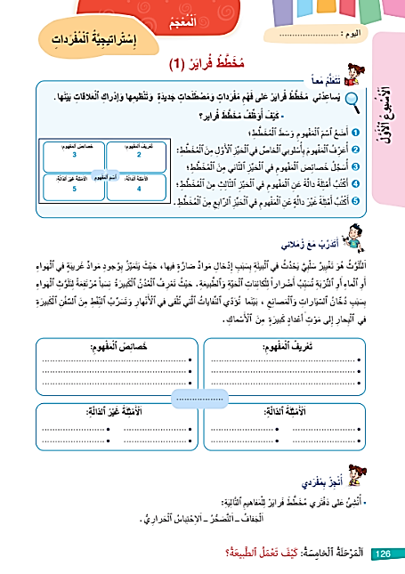
خذوا الصفحة 126 من كراساتكم .من يقرأ خطوات إعداد مخطط فراير؟
اختــتام الحــصة
الاستمـــاع والتحـــدث
المعــــــــــجم
افتتاح الحصة

Slide 24
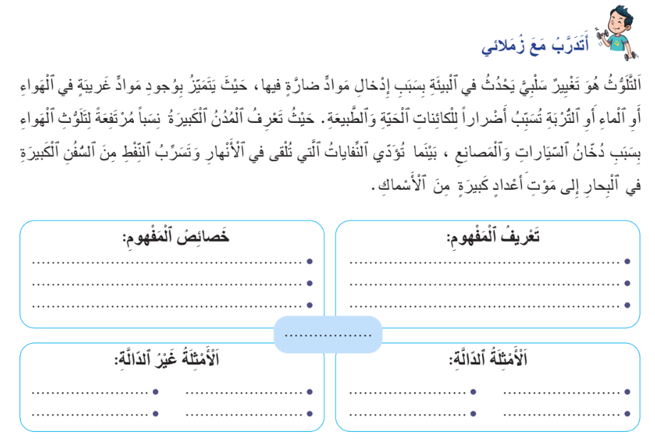
الآن : في ثنائيات، أنجزوا نشاط أتدرب مع زملائي.
اختــتام الحــصة
الاستمـــاع والتحـــدث
المعــــــــــجم
افتتاح الحصة

Slide 25
سأمر بين الصفوف لمساعدتكم.
اختــتام الحــصة
الاستمـــاع والتحـــدث
المعــــــــــجم
افتتاح الحصة

Slide 26
نصحح. ما المفهوم الذي تتحدث عنه الفقرة. أين نكتبه؟ هل أنتم متفقون؟
اختــتام الحــصة
الاستمـــاع والتحـــدث
المعــــــــــجم
افتتاح الحصة

Slide 27
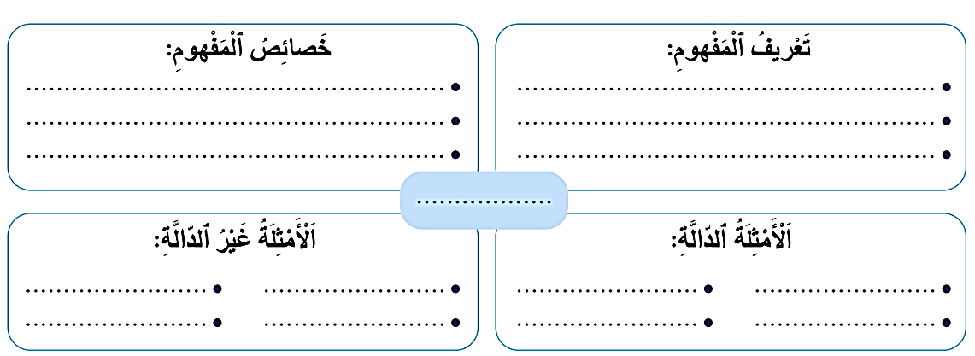
صححوا. ماذا كتبتم في تعريف التلوث؟ هل أنتم متفقون؟
اختــتام الحــصة
الاستمـــاع والتحـــدث
المعــــــــــجم
افتتاح الحصة
اَلتَّلَوُّثُ

Slide 28
صححوا. ماذا كتبتم في خصائص التلوث؟ هل أنتم متفقون؟
اختــتام الحــصة
الاستمـــاع والتحـــدث
المعــــــــــجم
افتتاح الحصة
وُجودُ مَوادَّ غَريبَةٍ في ٱلهَواءِ أَوِ ٱلْماءِ أَوِ ٱلتُّرْبَةِ.
اَلتَّلَوُّثُ

Slide 29
صححوا. ما الأمثلة الدالة على التلوث؟ هل أنتم متفقون؟ من يذكر امثلة أخرى؟
اختــتام الحــصة
الاستمـــاع والتحـــدث
المعــــــــــجم
افتتاح الحصة
يُسَبِّبُ أَضْراراً لِلْكائِناتِ ٱلْحَيَّةِ وَٱلطَّبيعَةِ.
وُجودُ مَوادَّ غَريبَةٍ في ٱلهَواءِ أَوِ ٱلْماءِ أَوِ ٱلتُّرْبَةِ.
اَلتَّلَوُّثُ

Slide 30
صححوا. ما الأمثلة غير الدالة على التلوث؟ هل أنتم متفقون؟ من يذكر امثلة أخرى غير دالة؟
اختــتام الحــصة
الاستمـــاع والتحـــدث
المعــــــــــجم
افتتاح الحصة
يُسَبِّبُ أَضْراراً لِلْكائِناتِ ٱلْحَيَّةِ وَٱلطَّبيعَةِ.
وُجودُ مَوادَّ غَريبَةٍ في ٱلهَواءِ أَوِ ٱلْماءِ أَوِ ٱلتُّرْبَةِ
اَلتَّلَوُّثُ
دُخّانُ ٱلسَّياراتِ وَٱلْمَصانِعِ؛ ٱلنِّفاياتُ ٱلَّتي تُلْقى في ٱلْأَنْهارِ ؛ تَسَرُّبُ ٱلنِّفْطِ مِنَ ٱلسُّفُنِ ٱلْكَبيرَةِ .

Slide 31
صححوا.
اختــتام الحــصة
الاستمـــاع والتحـــدث
المعــــــــــجم
افتتاح الحصة
يُسَبِّبُ أَضْراراً لِلْكائِناتِ ٱلْحَيَّةِ وَٱلطَّبيعَةِ.
وُجودُ مَوادَّ غَريبَةٍ في ٱلهَواءِ أَوِ ٱلْماءِ أَوِ ٱلتُّرْبَةِ
اَلتَّلَوُّثُ
رَمْيُ ٱلْأَزْبَالِ فِي سَلَّةِ ٱلْمُهْمَلَاتِ / غَرْسُ ٱلْأَشْجَارِ وَٱلْاِعْتِنَاءُ بِهَا / .تَنْظِيفُ ٱلْقِسْمِ أَوِ ٱلشَّارِعِ.
دُخّانُ ٱلسَّياراتِ وَٱلْمَصانِعِ؛ ٱلنِّفاياتُ ٱلَّتي تُلْقى في ٱلْأَنْهارِ ؛ تَسَرُّبُ ٱلنِّفْطِ مِنَ ٱلسُّفُنِ ٱلْكَبيرَةِ .

Slide 32
استماع وتحدث
استماع وتحدث
أساس البقاء : فهم المسموع

Slide 33
ستستمعون لنص بعنوان" أساس البقاء" ما الأشياء التي نحتاجها للبقاء على قيد الحياة؟
اختــتام الحــصة
الاستمـــاع والتحـــدث
المعــــــــــجم
افتتاح الحصة
أَساسُ ٱلْبَقاءِ.

Slide 34
قبل الاستماع للنص سنتعرف مفرداتٍ ستفيدنا في فهم النص. من يقرأ؟
اختــتام الحــصة
الاستمـــاع والتحـــدث
المعــــــــــجم
افتتاح الحصة
اَلْهَدْرُ
اَلاِسْتِهْلاكُ ٱلْمُفْرِطُ
اَلتَّهْديدُ
اَلْأَزْمَةُ
تَرْشيدُ ٱلاِسْتِهْلاكِ

Slide 35
إليكم التعاريف التالية. من يقرأ؟
اختــتام الحــصة
الاستمـــاع والتحـــدث
المعــــــــــجم
افتتاح الحصة
إضاعَةُ ٱلشَّيْءِ وَتَبْذيرُهُ دونَ فائِدَةٍ أَوْ حاجَةٍ إلَيْهِ.
اِسْتِخْدامِ ٱلْمَوارِدِ وَٱلْمُنْتَجاتِ بِشَكْلٍ يَتَجاوَزُ ٱلْحاجَةَ ٱلضَّرورِيَّةَ.
حالَةٌ حَرِجَةٌ أَوْ وَضْعٌ صَعْبٌ يُؤَدّي إلى خَلَلٍ أَوْ ٱضْطِرابٍ.
اَلاِسْتِخْدامُ ٱلْعَقْلانِيُّ وَٱلْمُنْتَظِمُ لِلْمَوارِدِ وَٱلْمُنْتَجاتِ دونَ إسْرافٍ وَتَبْذيرٍ.
كُلُّ ما يُشَكِّلُ خَطَراً أَوْ يُنْذِرُ بِضَرَرٍ مُحْتَمَلٍ عَلى شَيْءٍ أَوْ شَخْصٍ ما.

Slide 36
الآن، ستختارون التعريف الصحيح لكل مفردة . ما المقصود بالأزمة؟
اختــتام الحــصة
الاستمـــاع والتحـــدث
المعــــــــــجم
افتتاح الحصة
إضاعَةُ ٱلشَّيْءِ وَتَبْذيرُهُ دونَ فائِدَةٍ أَوْ حاجَةٍ إلَيْهِ.
اَلْأَزْمَةُ
اِسْتِخْدامِ ٱلْمَوارِدِ ِ بِشَكْلٍ يَتَجاوَزُ ٱلْحاجَةَ ٱلضَّرورِيَّةَ.
حالَةٌ حَرِجَةٌ أَوْ وَضْعٌ صَعْبٌ.
اَلاِسْتِخْدامُ ٱلْعَقْلانِيُّ وَٱلْمُنْتَظِمُ لِلْمَوارِدِ دونَ تَبْذيرٍ.
كُلُّ ما يُشَكِّلُ خَطَراً أَوْ يُنْذِرُ بِضَرَرٍ مُحْتَمَلٍ.

Slide 37
من يقرأ؟
اختــتام الحــصة
الاستمـــاع والتحـــدث
المعــــــــــجم
افتتاح الحصة
إضاعَةُ ٱلشَّيْءِ وَتَبْذيرُهُ دونَ فائِدَةٍ أَوْ حاجَةٍ إلَيْهِ.
اَلْأَزْمَةُ
اِسْتِخْدامِ ٱلْمَوارِدِ ِ بِشَكْلٍ يَتَجاوَزُ ٱلْحاجَةَ ٱلضَّرورِيَّةَ.
حالَةٌ حَرِجَةٌ أَوْ وَضْعٌ صَعْبٌ.
اَلاِسْتِخْدامُ ٱلْعَقْلانِيُّ وَٱلْمُنْتَظِمُ لِلْمَوارِدِ دونَ تَبْذيرٍ.
كُلُّ ما يُشَكِّلُ خَطَراً أَوْ يُنْذِرُ بِضَرَرٍ مُحْتَمَلٍ.

Slide 38
ما المقصود بالتهديد ؟
اختــتام الحــصة
الاستمـــاع والتحـــدث
المعــــــــــجم
افتتاح الحصة
إضاعَةُ ٱلشَّيْءِ وَتَبْذيرُهُ دونَ فائِدَةٍ أَوْ حاجَةٍ إلَيْهِ.
اَلْأَزْمَةُ
اِسْتِخْدامِ ٱلْمَوارِدِ ِ بِشَكْلٍ يَتَجاوَزُ ٱلْحاجَةَ ٱلضَّرورِيَّةَ.
اَلتَّهْديد
حالَةٌ حَرِجَةٌ أَوْ وَضْعٌ صَعْبٌ.
اَلاِسْتِخْدامُ ٱلْعَقْلانِيُّ وَٱلْمُنْتَظِمُ لِلْمَوارِدِ دونَ تَبْذيرٍ.
كُلُّ ما يُشَكِّلُ خَطَراً أَوْ يُنْذِرُ بِضَرَرٍ مُحْتَمَلٍ.

Slide 39
من يقرأ ؟
اختــتام الحــصة
الاستمـــاع والتحـــدث
المعــــــــــجم
افتتاح الحصة
إضاعَةُ ٱلشَّيْءِ وَتَبْذيرُهُ دونَ فائِدَةٍ أَوْ حاجَةٍ إلَيْهِ.
اَلْأَزْمَةُ
اِسْتِخْدامِ ٱلْمَوارِدِ ِ بِشَكْلٍ يَتَجاوَزُ ٱلْحاجَةَ ٱلضَّرورِيَّةَ.
اَلتَّهْديد
حالَةٌ حَرِجَةٌ أَوْ وَضْعٌ صَعْبٌ.
اَلاِسْتِخْدامُ ٱلْعَقْلانِيُّ وَٱلْمُنْتَظِمُ لِلْمَوارِدِ دونَ تَبْذيرٍ.
كُلُّ ما يُشَكِّلُ خَطَراً أَوْ يُنْذِرُ بِضَرَرٍ مُحْتَمَلٍ.

Slide 40
ما المقصود بالاستهلاك المفرط؟
اختــتام الحــصة
الاستمـــاع والتحـــدث
المعــــــــــجم
افتتاح الحصة
إضاعَةُ ٱلشَّيْءِ وَتَبْذيرُهُ دونَ فائِدَةٍ أَوْ حاجَةٍ إلَيْهِ.
اَلْأَزْمَةُ
اِسْتِخْدامِ ٱلْمَوارِدِ ِ بِشَكْلٍ يَتَجاوَزُ ٱلْحاجَةَ ٱلضَّرورِيَّةَ.
اَلتَّهْديد
حالَةٌ حَرِجَةٌ أَوْ وَضْعٌ صَعْبٌ.
اَلاِسْتِهْلاكُ ٱلْمُفْرِطُ
اَلاِسْتِخْدامُ ٱلْعَقْلانِيُّ وَٱلْمُنْتَظِمُ لِلْمَوارِدِ دونَ تَبْذيرٍ.
كُلُّ ما يُشَكِّلُ خَطَراً أَوْ يُنْذِرُ بِضَرَرٍ مُحْتَمَلٍ.

Slide 41
من يقرأ؟
اختــتام الحــصة
الاستمـــاع والتحـــدث
المعــــــــــجم
افتتاح الحصة
إضاعَةُ ٱلشَّيْءِ وَتَبْذيرُهُ دونَ فائِدَةٍ أَوْ حاجَةٍ إلَيْهِ.
اَلْأَزْمَةُ
اِسْتِخْدامِ ٱلْمَوارِدِ ِ بِشَكْلٍ يَتَجاوَزُ ٱلْحاجَةَ ٱلضَّرورِيَّةَ.
اَلتَّهْديد
حالَةٌ حَرِجَةٌ أَوْ وَضْعٌ صَعْبٌ.
اَلاِسْتِهْلاكُ ٱلْمُفْرِطُ
اَلاِسْتِخْدامُ ٱلْعَقْلانِيُّ وَٱلْمُنْتَظِمُ لِلْمَوارِدِ دونَ تَبْذيرٍ.
كُلُّ ما يُشَكِّلُ خَطَراً أَوْ يُنْذِرُ بِضَرَرٍ مُحْتَمَلٍ.

Slide 42
ما المقصود بالهدر؟
اختــتام الحــصة
الاستمـــاع والتحـــدث
المعــــــــــجم
افتتاح الحصة
إضاعَةُ ٱلشَّيْءِ وَتَبْذيرُهُ دونَ فائِدَةٍ أَوْ حاجَةٍ إلَيْهِ.
اَلْأَزْمَةُ
اِسْتِخْدامِ ٱلْمَوارِدِ ِ بِشَكْلٍ يَتَجاوَزُ ٱلْحاجَةَ ٱلضَّرورِيَّةَ.
اَلتَّهْديد
حالَةٌ حَرِجَةٌ أَوْ وَضْعٌ صَعْبٌ.
اَلاِسْتِهْلاكُ ٱلْمُفْرِطُ
اَلاِسْتِخْدامُ ٱلْعَقْلانِيُّ وَٱلْمُنْتَظِمُ لِلْمَوارِدِ دونَ تَبْذيرٍ.
اَلْهَدْرُ
كُلُّ ما يُشَكِّلُ خَطَراً أَوْ يُنْذِرُ بِضَرَرٍ مُحْتَمَلٍ.

Slide 43
من يقرأ؟
اختــتام الحــصة
الاستمـــاع والتحـــدث
المعــــــــــجم
افتتاح الحصة
إضاعَةُ ٱلشَّيْءِ وَتَبْذيرُهُ دونَ فائِدَةٍ أَوْ حاجَةٍ إلَيْهِ.
اَلْأَزْمَةُ
اِسْتِخْدامِ ٱلْمَوارِدِ ِ بِشَكْلٍ يَتَجاوَزُ ٱلْحاجَةَ ٱلضَّرورِيَّةَ.
اَلتَّهْديد
حالَةٌ حَرِجَةٌ أَوْ وَضْعٌ صَعْبٌ.
اَلاِسْتِهْلاكُ ٱلْمُفْرِطُ
اَلاِسْتِخْدامُ ٱلْعَقْلانِيُّ وَٱلْمُنْتَظِمُ لِلْمَوارِدِ دونَ تَبْذيرٍ.
اَلْهَدْرُ
كُلُّ ما يُشَكِّلُ خَطَراً أَوْ يُنْذِرُ بِضَرَرٍ مُحْتَمَلٍ.

Slide 44
ما المقصود بترشيد الاستهلاك؟
اختــتام الحــصة
الاستمـــاع والتحـــدث
المعــــــــــجم
افتتاح الحصة
إضاعَةُ ٱلشَّيْءِ وَتَبْذيرُهُ دونَ فائِدَةٍ أَوْ حاجَةٍ إلَيْهِ.
اَلْأَزْمَةُ
اَلتَّهْديد
اِسْتِخْدامِ ٱلْمَوارِدِ ِ بِشَكْلٍ يَتَجاوَزُ ٱلْحاجَةَ ٱلضَّرورِيَّةَ.
اَلاِسْتِهْلاكُ ٱلْمُفْرِطُ
حالَةٌ حَرِجَةٌ أَوْ وَضْعٌ صَعْبٌ.
اَلاِسْتِخْدامُ ٱلْعَقْلانِيُّ وَٱلْمُنْتَظِمُ لِلْمَوارِدِ دونَ تَبْذيرٍ.
اَلْهَدْرُ
تَرْشيدُ ٱلاِسْتِهْلاكِ
كُلُّ ما يُشَكِّلُ خَطَراً أَوْ يُنْذِرُ بِضَرَرٍ مُحْتَمَلٍ.

Slide 45
من يقرأ؟
اختــتام الحــصة
الاستمـــاع والتحـــدث
المعــــــــــجم
افتتاح الحصة
إضاعَةُ ٱلشَّيْءِ وَتَبْذيرُهُ دونَ فائِدَةٍ أَوْ حاجَةٍ إلَيْهِ.
اَلْأَزْمَةُ
اَلتَّهْديد
اِسْتِخْدامِ ٱلْمَوارِدِ ِ بِشَكْلٍ يَتَجاوَزُ ٱلْحاجَةَ ٱلضَّرورِيَّةَ.
اَلاِسْتِهْلاكُ ٱلْمُفْرِطُ
حالَةٌ حَرِجَةٌ أَوْ وَضْعٌ صَعْبٌ.
اَلاِسْتِخْدامُ ٱلْعَقْلانِيُّ وَٱلْمُنْتَظِمُ لِلْمَوارِدِ دونَ تَبْذيرٍ.
اَلْهَدْرُ
تَرْشيدُ ٱلاِسْتِهْلاكِ
كُلُّ ما يُشَكِّلُ خَطَراً أَوْ يُنْذِرُ بِضَرَرٍ مُحْتَمَلٍ.

Slide 46
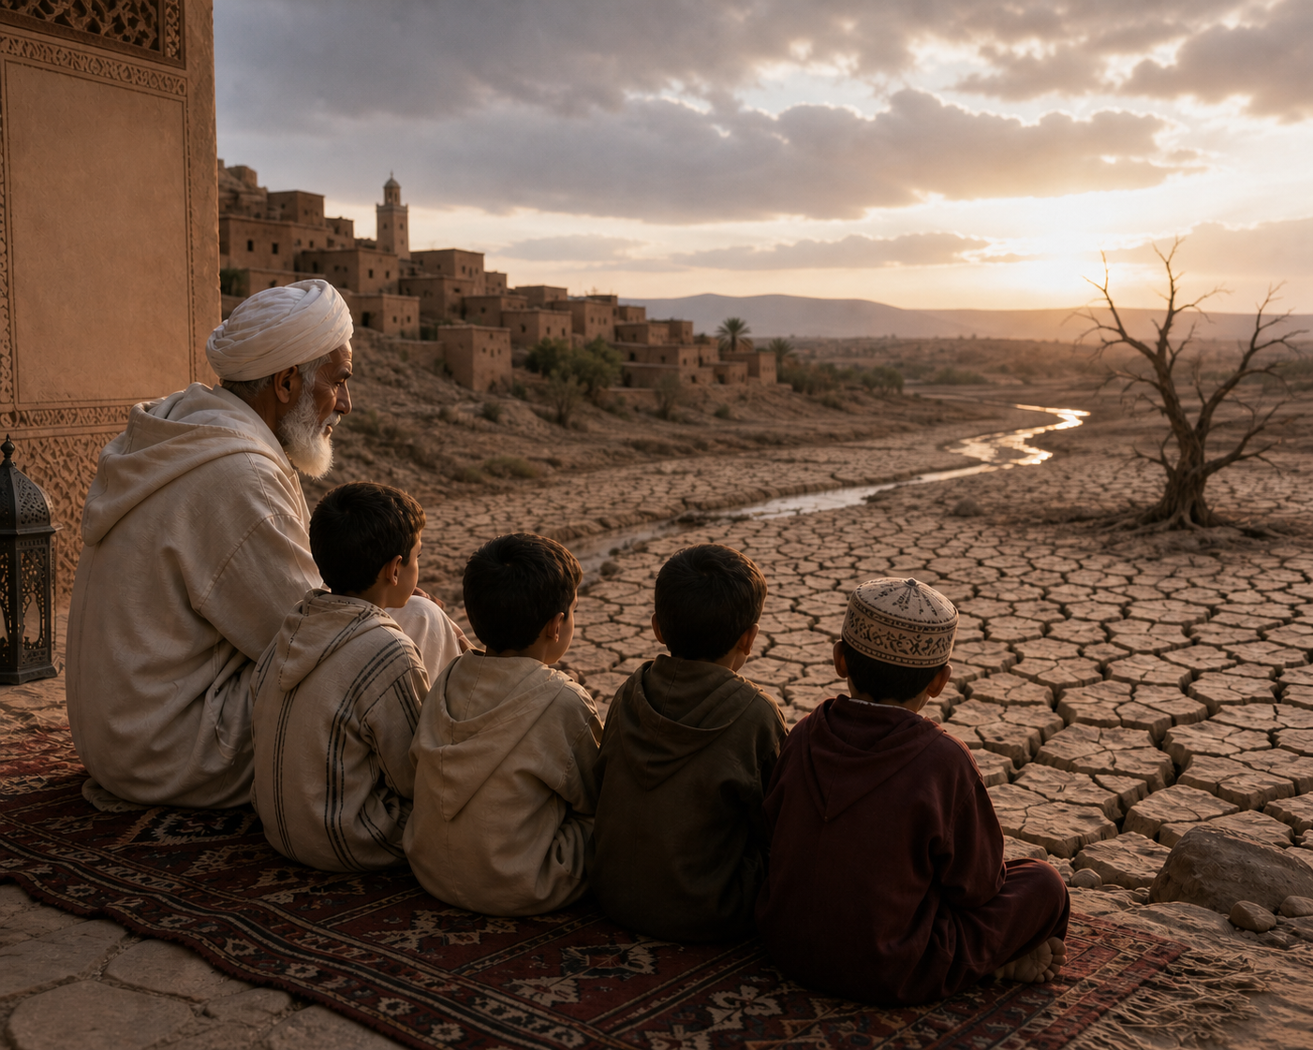
لاحظوا العنوان والصورة. في نظركم . ما المشكلة التي سيتناولها النص؟
اختــتام الحــصة
الاستمـــاع والتحـــدث
المعــــــــــجم
افتتاح الحصة
أَساسُ ٱلْبَقاءِ

Slide 47
سأسجل توقعاتكم على السبورة لكي نتحقق منها بعد الاستماع للنص. (3 توقعات)
اختــتام الحــصة
الاستمـــاع والتحـــدث
المعــــــــــجم
افتتاح الحصة
أَساسُ ٱلْبَقاءِ

Slide 48


استمعوا جيدا لتتحققوا من توقعاتكم.
اختــتام الحــصة
الاستمـــاع والتحـــدث
المعــــــــــجم
افتتاح الحصة

Slide 49
ما المجموعة التي توقعت ما جاء في النص؟ أين ورد ذلك؟ في البداية، الوسط، النهاية؟
اختــتام الحــصة
الاستمـــاع والتحـــدث
المعــــــــــجم
افتتاح الحصة
أَساسُ ٱلْبَقاءِ

Slide 50


سنعيد الاستماع للنص. انتبهوا جيدا لتتمكنوا من الإجابة عن بعض الأسئلة.
اختــتام الحــصة
الاستمـــاع والتحـــدث
المعــــــــــجم
افتتاح الحصة

Slide 51
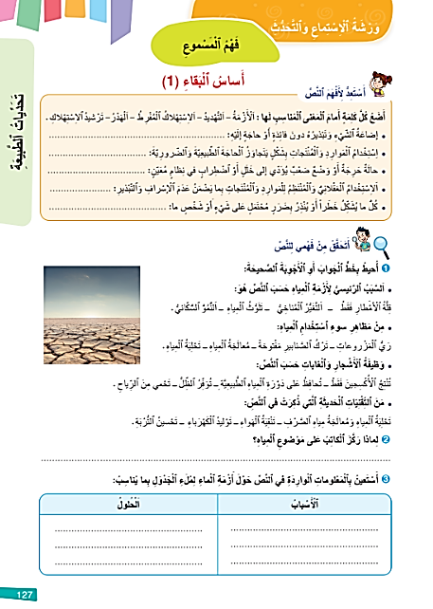
خذوا الصفحة 127 من كراساتكم. سننجز نشاط التحقق من فهم النص (السؤال 1).
اختــتام الحــصة
الاستمـــاع والتحـــدث
المعــــــــــجم
افتتاح الحصة

Slide 52
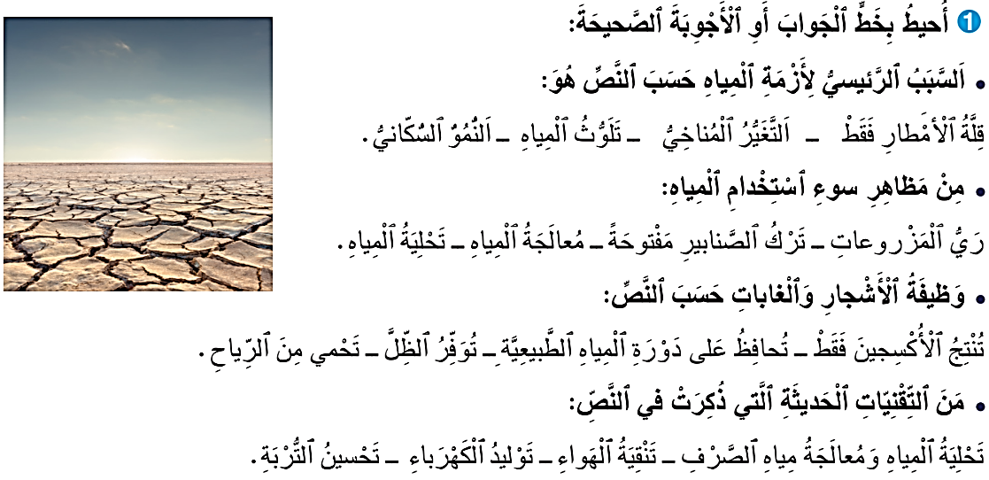
معكم 3 دقائق للإنجاز. سأمر بين الصفوف لمساعدتكم.
اختــتام الحــصة
الاستمـــاع والتحـــدث
المعــــــــــجم
افتتاح الحصة

Slide 53

من يقرأ السؤال الأول؟ ما الجواب المناسب ؟ هل انتم متفقون؟
اختــتام الحــصة
الاستمـــاع والتحـــدث
المعــــــــــجم
افتتاح الحصة

Slide 54
سجلوا الإجابة على كراساتكم.
اختــتام الحــصة
الاستمـــاع والتحـــدث
المعــــــــــجم
افتتاح الحصة

Slide 55

من يقرأ السؤال الثاني؟ ما الجواب المناسب ؟ هل انتم متفقون؟
اختــتام الحــصة
الاستمـــاع والتحـــدث
المعــــــــــجم
افتتاح الحصة

Slide 56
سجلوا الإجابة على كراساتكم
اختــتام الحــصة
الاستمـــاع والتحـــدث
المعــــــــــجم
افتتاح الحصة

Slide 57

من يقرأ السؤال الثالث؟ ما الجواب المناسب ؟ هل انتم متفقون؟
اختــتام الحــصة
الاستمـــاع والتحـــدث
المعــــــــــجم
افتتاح الحصة

Slide 58
سجلوا الإجابة على كراساتكم.
اختــتام الحــصة
الاستمـــاع والتحـــدث
المعــــــــــجم
افتتاح الحصة

Slide 59

من يقرأ السؤال الرابع؟ ما الجواب المناسب ؟ هل انتم متفقون؟ لماذا؟
اختــتام الحــصة
الاستمـــاع والتحـــدث
المعــــــــــجم
افتتاح الحصة

Slide 60
سجلوا الإجابة على كراساتكم.
اختــتام الحــصة
الاستمـــاع والتحـــدث
المعــــــــــجم
افتتاح الحصة

Slide 61
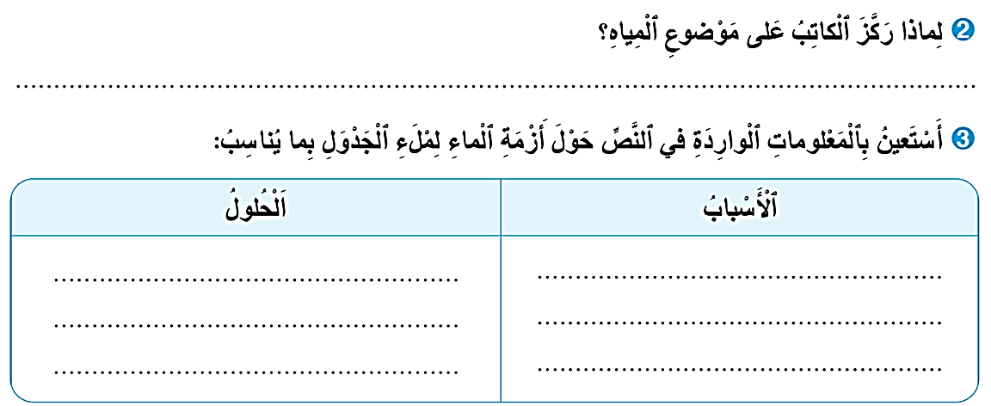
الآن في ثنائيات أجيبوا عن السؤالين التاليين على كراساتكم.
اختــتام الحــصة
الاستمـــاع والتحـــدث
المعــــــــــجم
افتتاح الحصة

Slide 62
سأمر بين الصفوف لمساعدتكم
اختــتام الحــصة
الاستمـــاع والتحـــدث
المعــــــــــجم
افتتاح الحصة

Slide 63
نصحح السؤال الأول. من يقرأ جوابه؟ هل أنتم متفقون؟
اختــتام الحــصة
الاستمـــاع والتحـــدث
المعــــــــــجم
افتتاح الحصة

Slide 64
صححوا.
اختــتام الحــصة
الاستمـــاع والتحـــدث
المعــــــــــجم
افتتاح الحصة
رَكَّزَ ٱلْكَاتِبُ عَلَى مَوْضُوعِ ٱلْمِيَاهِ لِأَنَّهَا ضَرُورِيَّةٌ لِلْحَيَاةِ، وَلِأَنَّ نُدْرَتَهَا تُشَكِّلُ خَطَرًا كَبِيرًا عَلَى ٱلْإِنْسَانِ.

Slide 65
نصحح السؤال الأخير. من يقرأ جوابه؟ هل أنتم متفقون؟
اختــتام الحــصة
الاستمـــاع والتحـــدث
المعــــــــــجم
افتتاح الحصة
رَكَّزَ ٱلْكاتِبُ عَلى مَوْضوعِ ٱلْمِياهِ لِأَنَّها ضَرورِيَّةٌ لِلْحَياةِ، وَلِأَنَّ نُدْرَتَها تُشَكِّلُ خَطَراً كَبيراً عَلى ٱلْإِنْسانِ.

Slide 66
صححوا.
اختــتام الحــصة
الاستمـــاع والتحـــدث
المعــــــــــجم
افتتاح الحصة
رَكَّزَ ٱلْكاتِبُ عَلى مَوْضوعِ ٱلْمِياهِ لِأَنَّها ضَرورِيَّةٌ لِلْحَياةِ، وَلِأَنَّ نُدْرَتَها تُشَكِّلُ خَطَراً كَبيراً عَلى ٱلْإِنْسانِ.
تَرْشيدُ ٱسْتِهْلاكِ ٱلْمِياهِ.
اَلتَّغَيُّرُ ٱلْمُناخِيُّ وَقِلَّةُ ٱلْأَمْطارِ.
اسْتِعْمالُ ٱلتِّقْنِياتِ ٱلْحَديثَةِ (كَٱلتَّحْلِيَةِ وَٱلْمُعالَجَةِ).
اَلِاسْتِهْلاكُ ٱلْمُفْرِطُ لِلْمِياهِ.
اَلتَّعاوُنُ بَيْنَ ٱلدُّوَلِ.
سوءُ ٱسْتِعْمالِ ٱلْإِنْسانِ لِلْماءِ.

Slide 67
اختتام الحصة
اختتام الحصة
ماذا تعلمتم اليوم؟
واجباتكم المنزلية.

Slide 68
كيف نعدّ مخطط فراير لمفهوم ما؟
اختــتام الحــصة
الاستمـــاع والتحـــدث
المعــــــــــجم
افتتاح الحصة
مُخَطَّطُ فْرايَرْ
...........
.............
.................
...............
...............

Slide 69

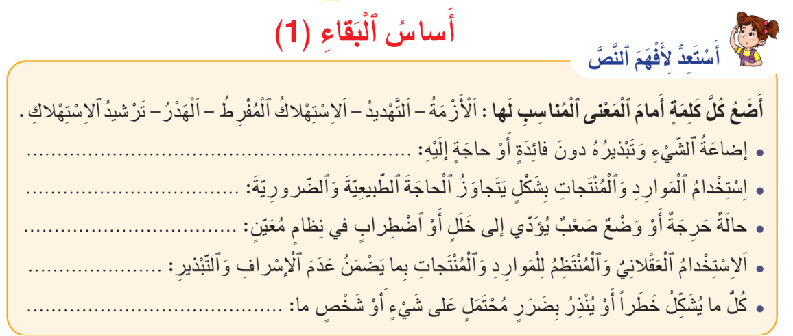
سجلوا الواجب المنزلي.
اختــتام الحــصة
الاستمـــاع والتحـــدث
المعــــــــــجم
افتتاح الحصة
الصفحة 126
الصفحة 127

Slide 70
الفائزون بنجمة السلوك الجيد هم : ............................................
اختــتام الحــصة
الاستمـــاع والتحـــدث
المعــــــــــجم
افتتاح الحصة

Slide 71


إلى اللقاء في الحصة المقبلة
اختــتام الحــصة
الاستمـــاع والتحـــدث
المعــــــــــجم
افتتاح الحصة

Slide 72

بناء على إنجازات المتعلمين خلال الممارسة المستقلة
ما تقديرك لنسبة التحكم في هدف الدرس؟
تسجل النسبة على صفحة اليوم من مذكرة الأستاذ.

